Slide 1

Labyrinth
Dare you enter?
Leendert Ullersma
Arjen van der Ende

Slide 2
Inhoud
Het spel
Technieken
Level-editor
Demonstratie

Slide 3
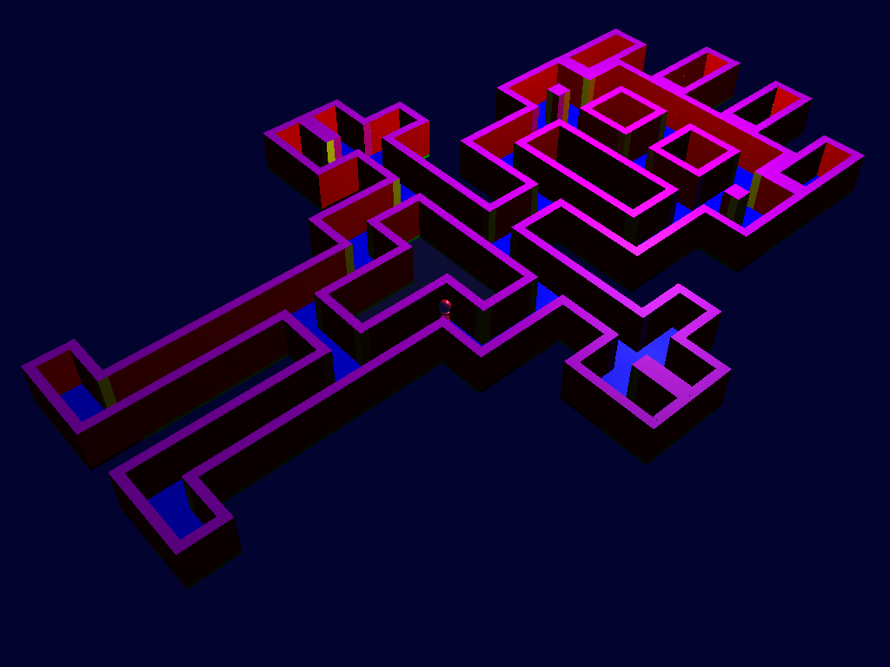
Het spel

Slide 4
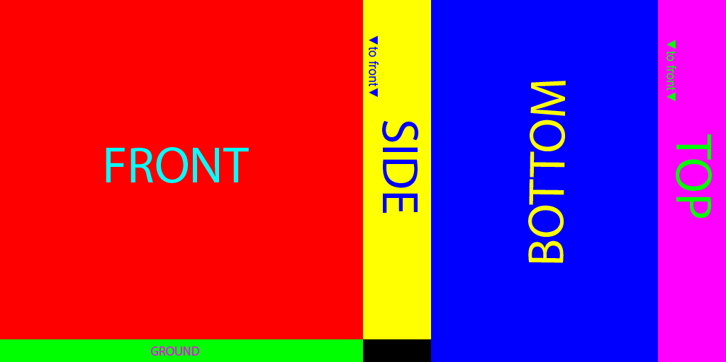
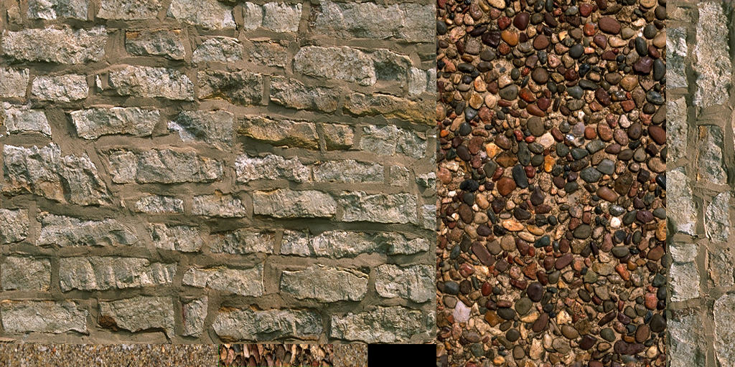
Technieken
Textures

Slide 5
Technieken
Camera
Isometrisch standpunt
Beperkt rotatie
Camera-relatieve besturing

Slide 6
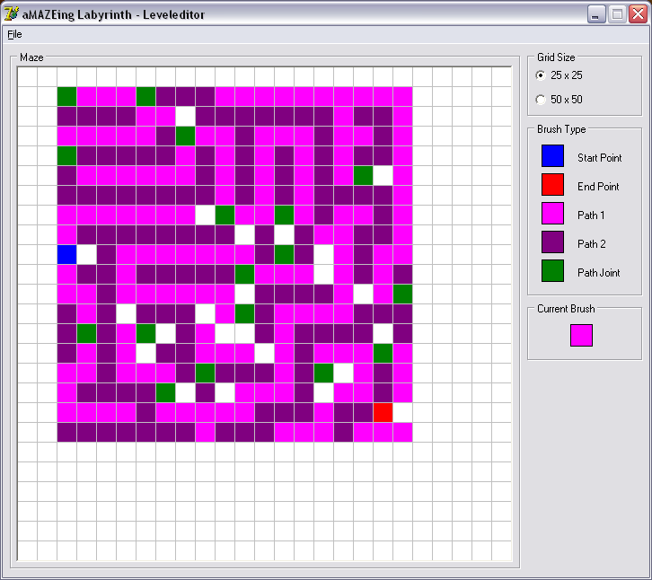
Level-Editor

Slide 7
LEVEL-EDITOR
LABYRINTH
Demonstratie

Slide 8
Vragen
?

